Slide 2
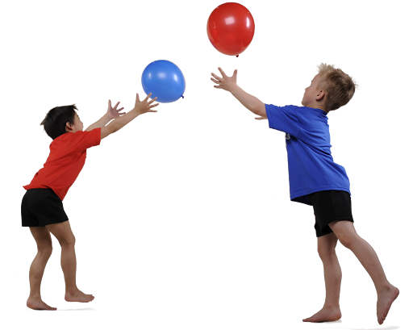
1.4. FUNDAMENTOS – PMG’s
Autor: Paulo Barata | Formadora: Fernanda Marta

Slide 3
Padrões do Movimento Gímnico
Existirão alguns ‘padrões de movimento’ que sejam comuns a todas estas diferentes formas de ginástica?
Sim, podemos resumir todos as técnicas/ tarefas /skills gímnicas a 6 Padrões do Movimento Gímníco definidos mecanicamente, dos quais todas os skills gímnicos evoluem…
Ou seja, se compreendermos a mecânica destes 6 PMG’ s, compreenderemos TODOS os skills

Slide 4
Padrões do Movimento Gímnico – Vista Global
Posições
Estacionárias
Não Estacionários
Movimento Linear
Movimento Rotacional
Salto
Locomoção
Rotação
Balanço
Recepção

Slide 5
Biomecanicamente, podemos dividir todos os skills gímnicos em 2 grupos.
1. O grupo dos ESTACIONÁRIOS não se movem para fora da base de suporte:
• Apoios
• Equilíbrios
• Suspensões
2. O grupo dos NÃO-ESTATIONÁRIOS movem-se para fora da base de suporte:
• Duma forma linear
• Duma forma rotacional
Keith Russell

Slide 6
Conceitos
Centro de Massa (Centro de Gravidade)
. o Ponto de Equilíbrio do Corpo;
. o Ponto onde toda a Massa do Corpo está distribuída igualmente em todas as direcções;
. o Ponto em torno do qual o Corpo roda quando está livre no espaço;
. o ponto de intersecção dos 3 eixos internos.
(não é um ponto fixo, varia conforme a posição do corpo. Por vezes está fora do corpo.)
A Base de Sustentação
. é a área desenhada pelos limites externos das partes do corpo em contacto com uma superfície.

Slide 7
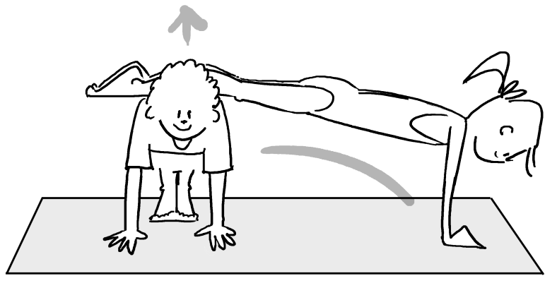
Padrões do Movimento Gímnico
Posições
Estacionárias
Apoios
• centro de massa bem dentro da base
• posições estáveis

Slide 8
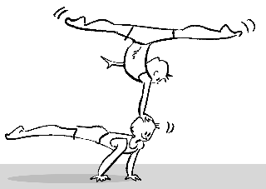
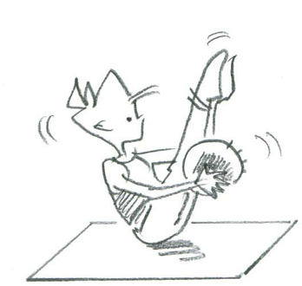
Padrões do Movimento Gímnico
Posições
Estacionárias
Equilíbrios
• centro de massa no limite da base
• posições instáveis

Slide 9
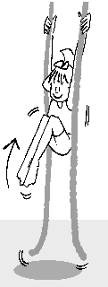
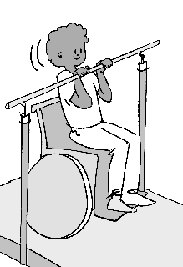
Padrões do Movimento Gímnico
Posições
Estacionárias
Suspensões
• centro de massa por baixo da base
• muito estável

Slide 10
Padrões do Movimento Gímnico
Posições
Estacionárias
Apoios
Equilíbrios
Suspensões

Slide 11
Padrões do Movimento Gímnico
Não Estacionários
Movimento Linear
Movimento Rotacional

Slide 12
Padrões do Movimento Gímnico
Movimento Linear
Skills saindo da base de suporte num movimento único e explosivo chamam-se SALTOS
chamada, pulo, salto

Slide 13
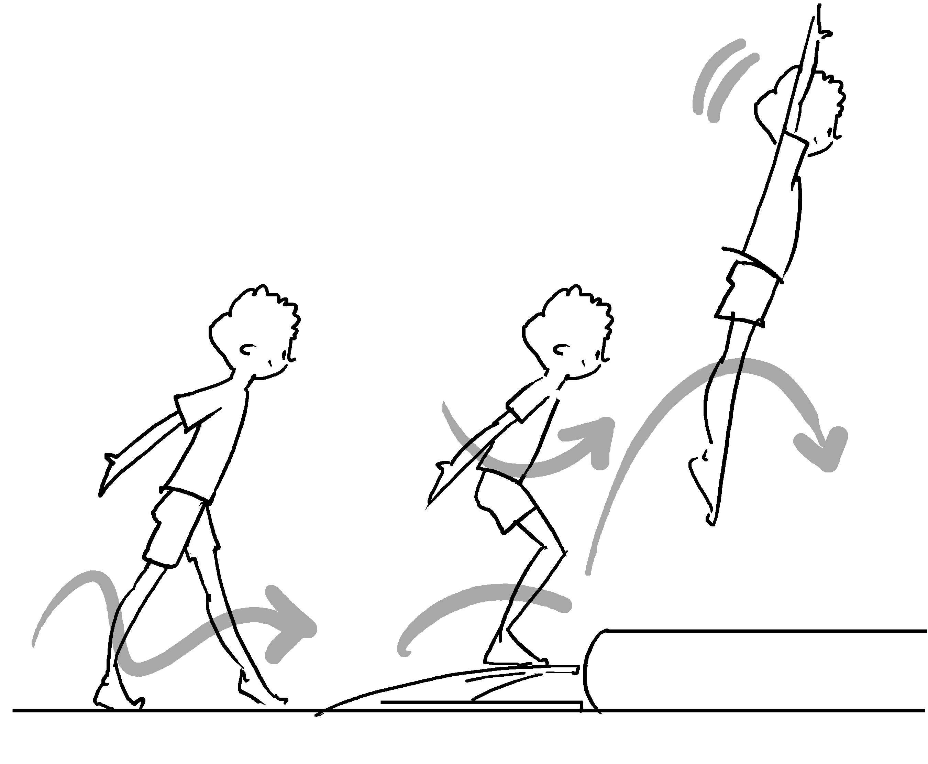
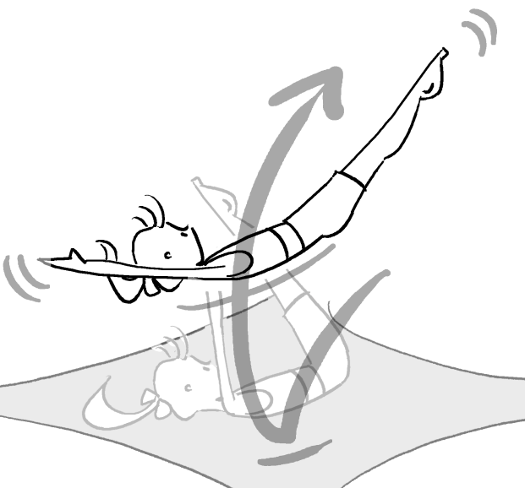
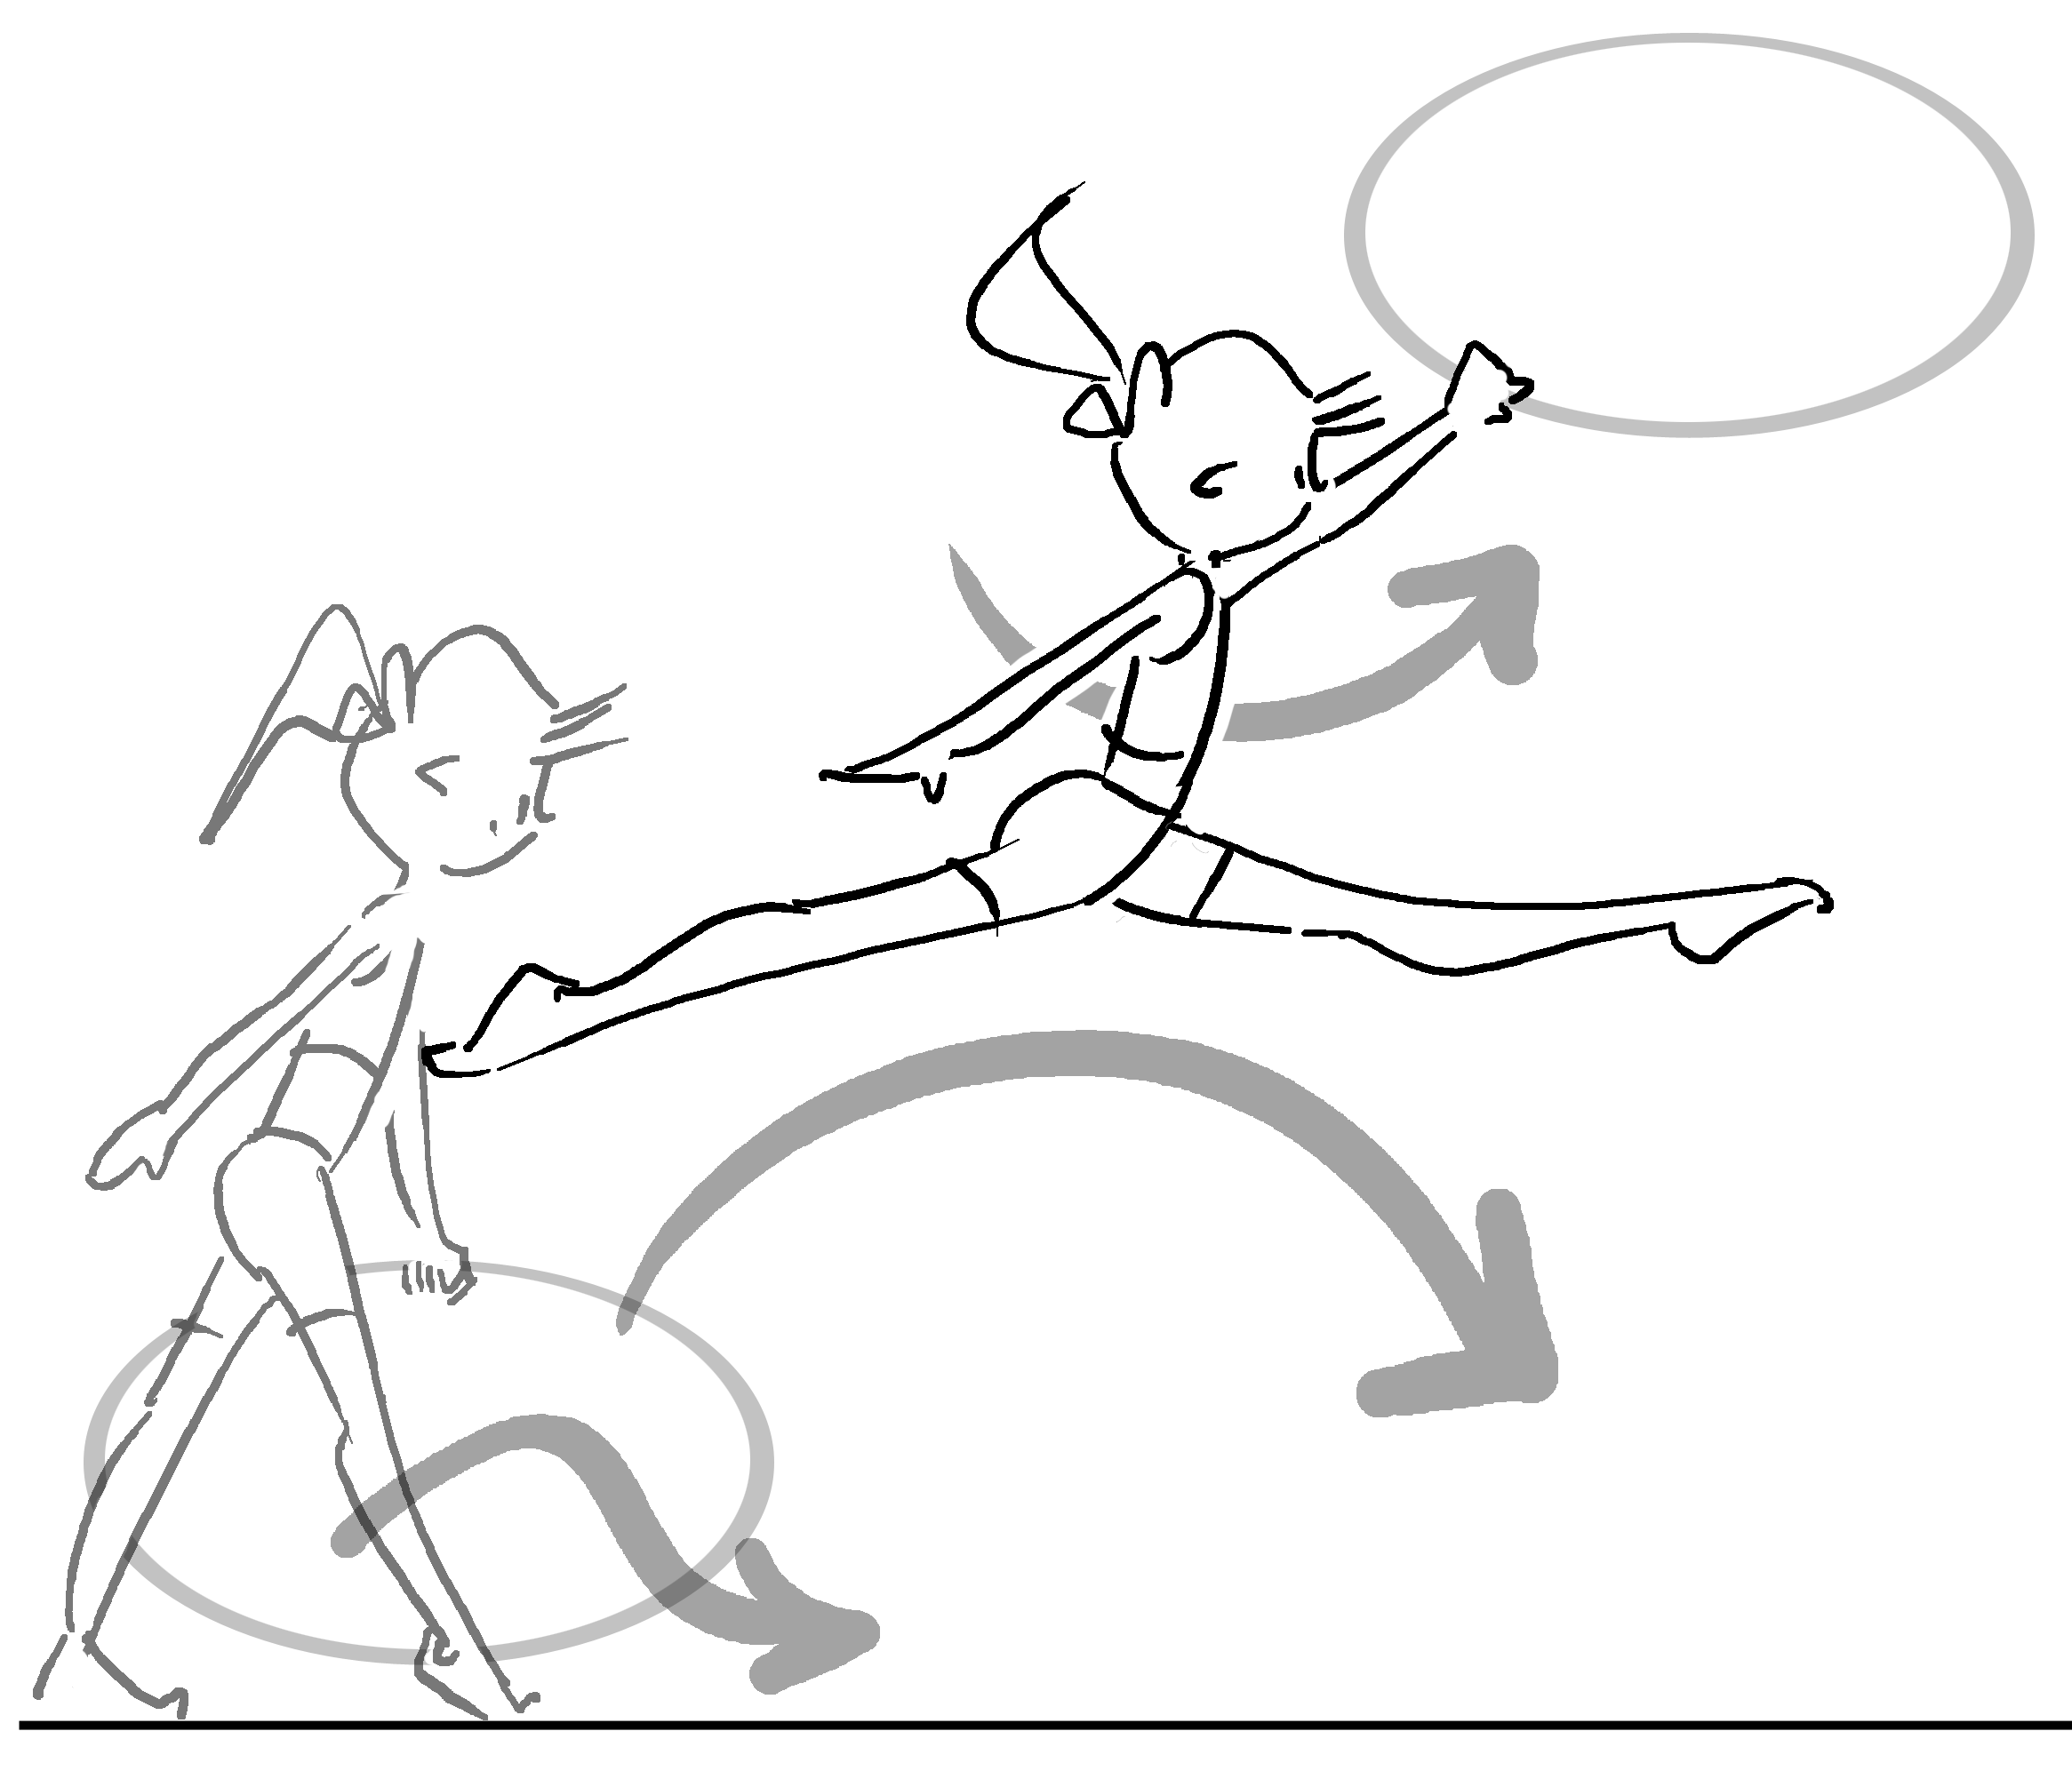
Padrões do Movimento Gímnico
Não Estacionários
Movimento Linear
Salto

Slide 14
Padrões do Movimento Gímnico
Movimento Linear
Skills saindo da base de suporte num movimento único e
Explosivo, chamam-se SALTOS... chamada, pulo, salto
Skills saindo da base de suporte em movimentos repetitivos chamam-se
LOCOMOÇÕES correr, saltitar, trepar, galopar

Slide 15
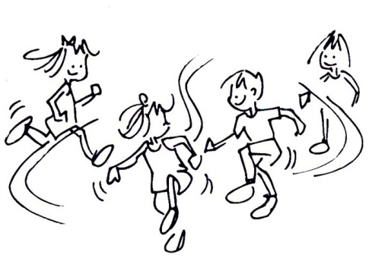
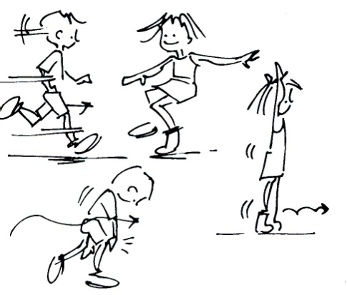
Padrões do Movimento Gímnico
Não Estacionários
Movimento Linear
Salto
Locomoção

Slide 16
Padrões do Movimento Gímnico
Não Estacionários
Movimento Linear
Movimento Rotacional
Salto
Locomoção

Slide 17
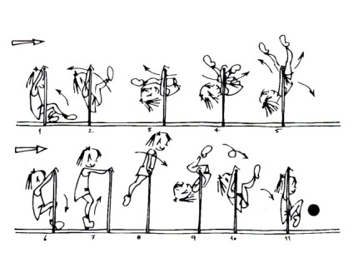
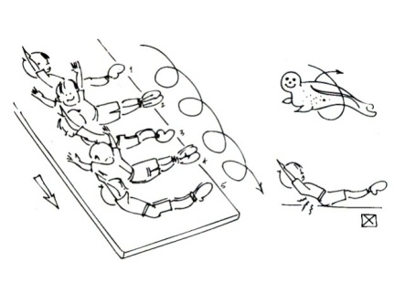
Padrões do Movimento Gímnico
Movimento Rotacional
Skills movendo-se em torno de um dos eixos internos do corpo chamam-se ROTAÇÃO
mortais, torção, giros, pivots, voltas, rolamentos, piruetas, etc.

Slide 18
Padrões do Movimento Gímnico
Não Estacionários
Movimento Linear
Movimento Rotacional
Salto
Locomoção
Rotação

Slide 19
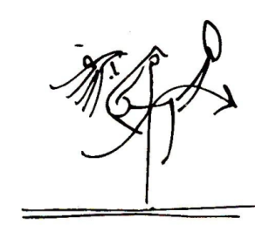
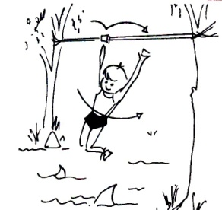
Padrões do Movimento Gímnico
Movimento Rotacional
Skills movendo-se em torno de um dos eixos internos do corpo chamam-se ROTAÇÃO
mortais, torção, giros, pivots, voltas, rolamentos, piruetas, etc.
Skills movendo-se em torno de um eixo externo ao corpo chamam-se BALANÇO.

Slide 20
Padrões do Movimento Gímnico
Não Estacionários
Movimento Linear
Movimento Rotacional
Salto
Locomoção
Rotação
Balanço

Slide 21
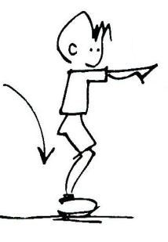
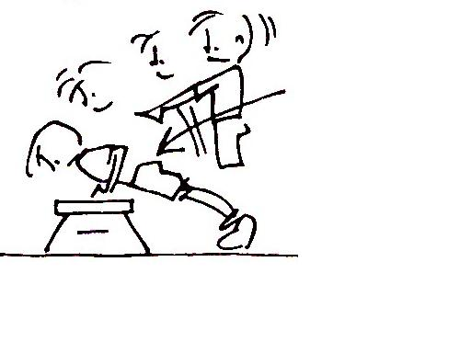
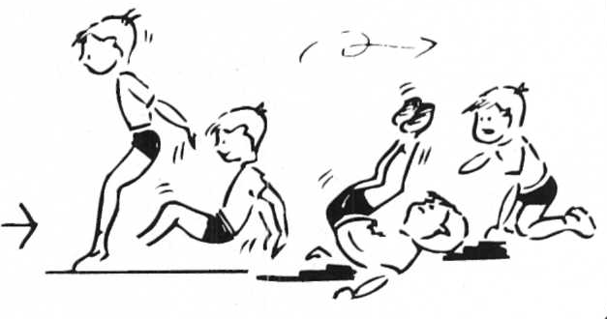
Padrões do Movimento Gímnico
Absorção do movimento
RECEPÇÕES são mecanicamenteo o oposto dos SALTOS visto que absorvem a energia.
Dissipação da energia numa superfície sem arestas
Desaceleração do movimento num período de tempo longo

Slide 22
Padrões do Movimento Gímnico
Posições
Estacionárias
Não Estacionários
Movimento Linear
Movimento Rotacional
Salto
Locomoção
Rotação
Balanço
Recepção

Slide 23
Padrões do Movimento Gímnico
Posições
Estacionárias
Salto
Locomoção
Rotação
Balanço
Recepção
Com Manipulação de Aparelhos Portáteis

Slide 24
Disciplinas Gímnicas
Estes 6 ‘Padrões de Movimento’ ‘determinados mecanicamente’
São as bases técnicas para todas as actividades ‘gímnicas & acrobáticas’

